Slide 1
はせがわ サイト説明
受注処理

Slide 2
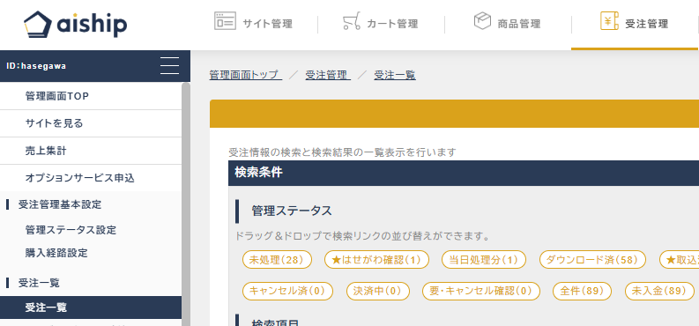
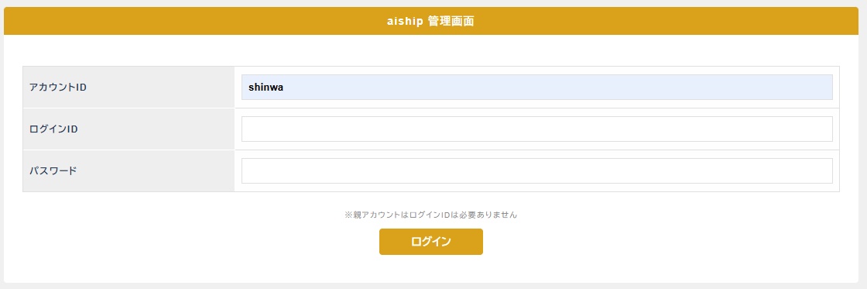
発行済のID,PS でログイン
アカウントIDは hasegawa
ログインID、パスワードは個々に発行
上部 受注管理 をクリック→レフトの 受注一覧 をクリック
各管理ステータス を確認 ★印が出ているステースが 特に注意してみる
（）の数字がそのステータスにいる注文数を表す
ステータスをクリックするとそのステータスにいる注文一覧が
下部に表示される

Slide 3
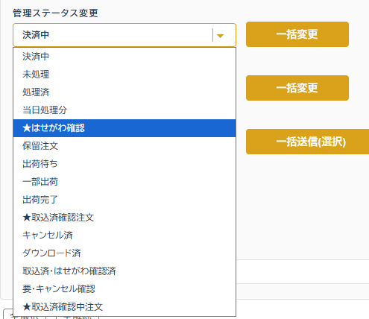
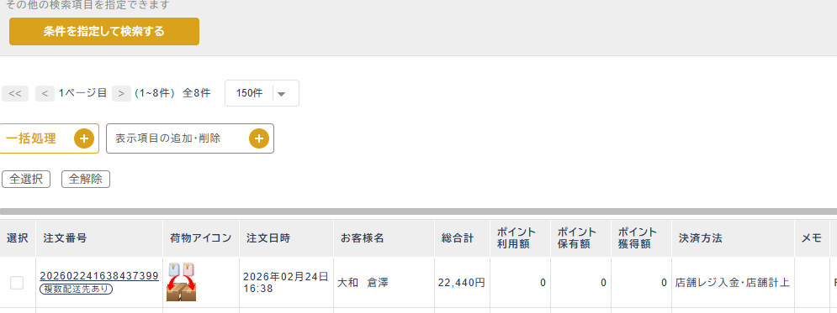


注文ステータス一括移動方法
表示されている注文の選択の☐（チェックボックス）にチェックをし
をクリック
で移動したいステータスを選び一括変更をクリック することで変更可能

Slide 4

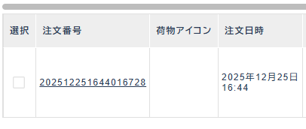
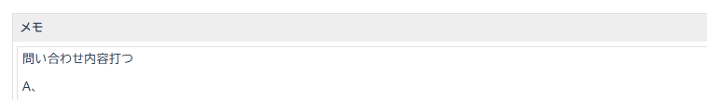
デフォルトは 明細情報 となる
下部にメモ欄があるので注文内容のやり取りは
メモ欄を確認
注文番号をクリックする事で注文内容の確認をする
メモ欄の更新、注文内容の修正等を行ったら必ず上部の保存ボタンをクリック
※保存をしないと更新されません。

Slide 5
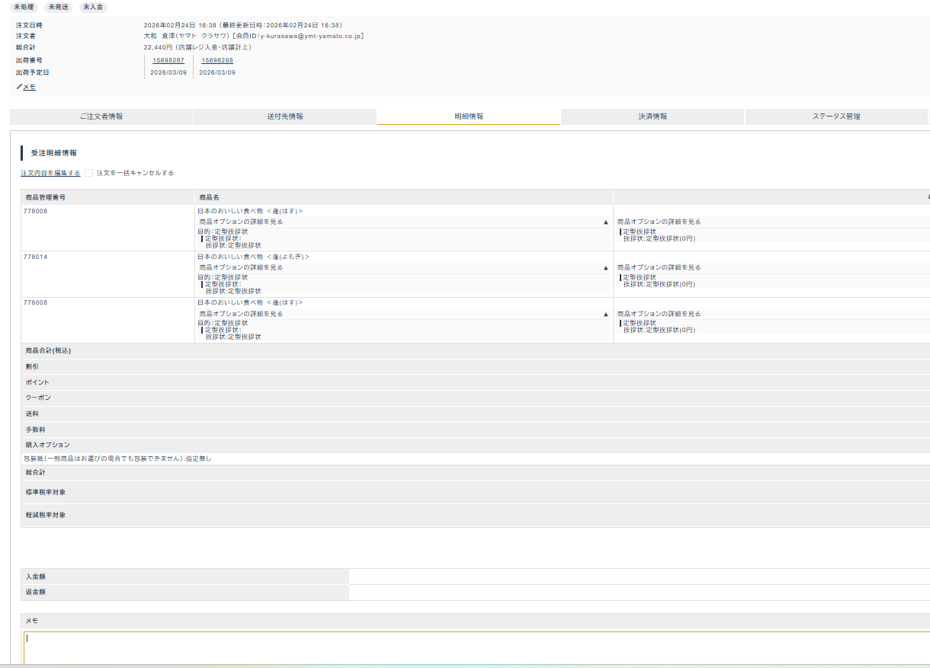

Slide 6

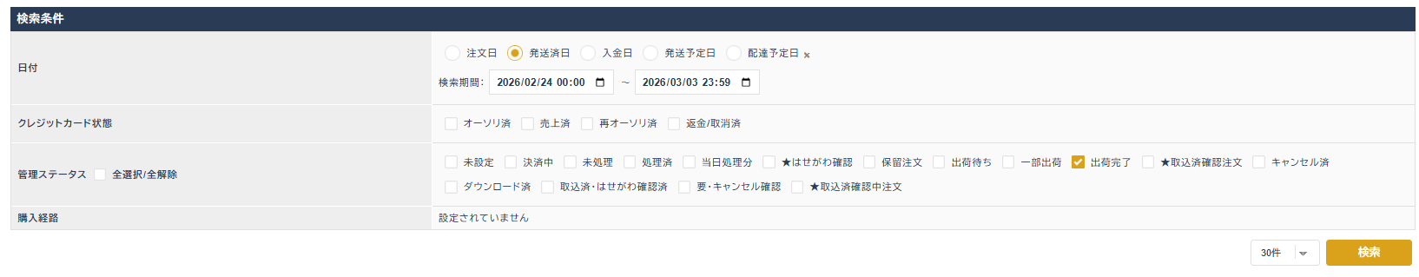
Aisipp上のマニュアルはこちら
クレジットカード請求方法
受注管理 から クレジットカード一括処理 をクリック
日付を 発送日 に変更し検索期間を設定する
クレジットカード状態を オーソリ済 にチェック
管理ステータスを 出荷完了 のみにチェック
し 検索ボタンをクリック
①

Slide 7
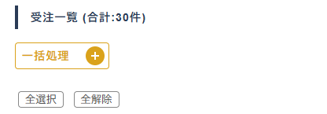
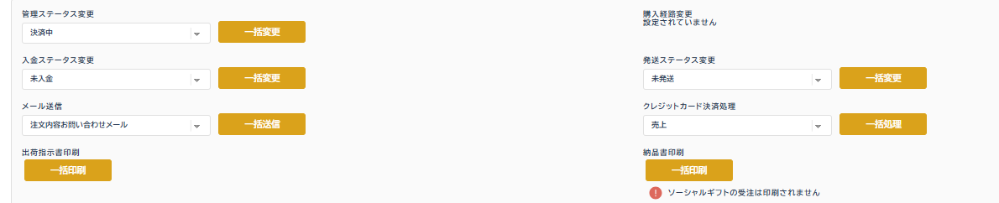
注文一覧が出てきたら 各注文を選択 又は 全選択をクリックする
一括処理をクリック
クレジットカード決済処理 にて 売上 になっていることを確認し 一括処理をクリック
→ 請求が完了
全選択し
管理ステータスを
「処理済」 にて一括変更
発送日 に変更し検索期間を設定する
クレジットカード状態を 売上済 にチェック
管理ステータスを 出荷完了 のみにチェック
し 検索ボタンをクリック
①
にもどり

Slide 8
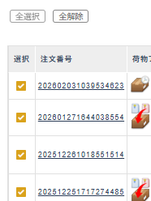



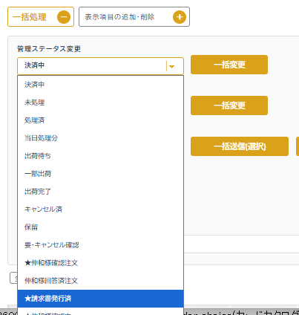
出荷済からの注文移動（請求書発行済へ）
1、受注管理 2、受注一覧
3、管理ステータスの
出荷完了
4、下記に注文があるのを確認し
全選択をクリック
5、一括処理 をクリック
6、管理ステータスで
★請求書発行済 を選択
7、一括変更 をクリック

Slide 9
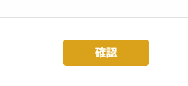

確認ボタンをクリック
次ページで送信するメールを確認し下部の送信ボタンをクリックする事で送信

Slide 10
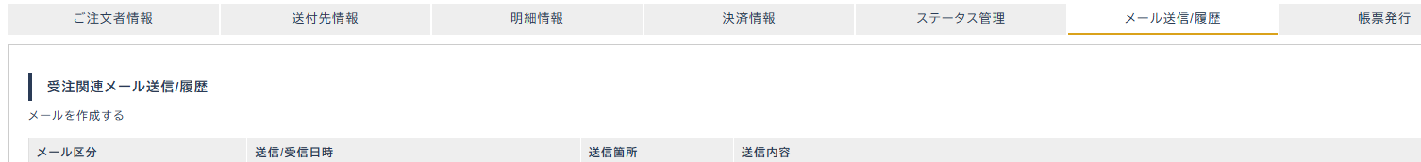
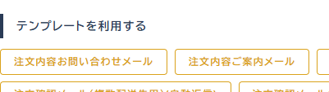
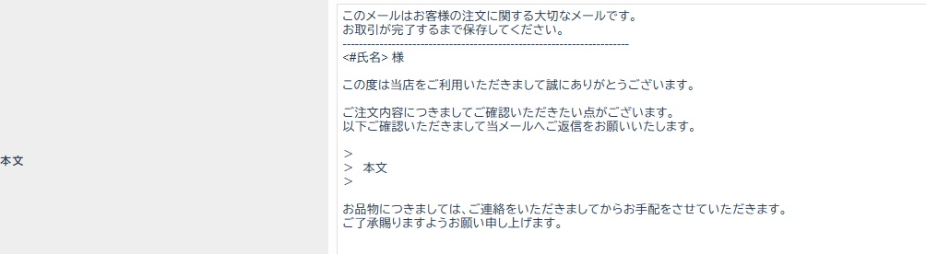
顧客への問合せメールの送信方法 ★現状使用無し
注文詳細より メール送信/履歴 のタブをクリック → メールを作成する をクリック
テンプレートを利用する から 注文内容問合せメール を選択
本文のを 削除し 質問内容を
入力

